Slide 1
Herhaling V6
Modern Muziek

Slide 2
Aan het begin van de 20e eeuw ontstaat de moderne kunst. Kunstenaars verwerpen de bestaande regels in de kunst en de behoefte om te vernieuwen is groot. In de zoektocht naar vernieuwing vinden ze onder andere de objecten van andere, niet-westerse culturen. De mens in de andere cultuur zien ze als de mens in oerstaat: puur en onbedorven. Deze niet-westerse objecten zijn zo interessant voor hen, omdat de expressieve kracht belangrijker is dan de gelijkenis met de zichtbare werkelijkheid. De kunstenaars zoeken 'de eenvoudige uitdrukking van de ingewikkelde gedachte'.

Slide 3
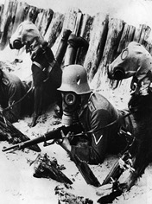
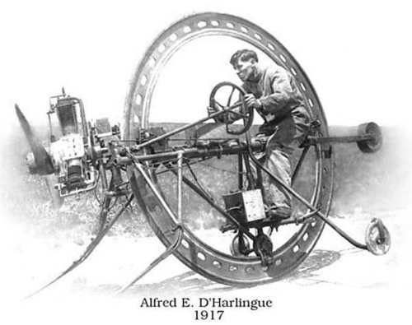
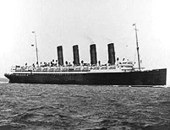
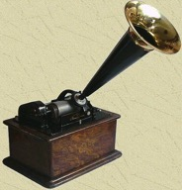
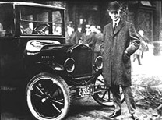
De 20e eeuw
Afscheid van traditionele kunst
Periode van moderne kunst
Twee wereldoorlogen
Explosie van stijlen en stromingen
Technische ontwikkelingen

Slide 4
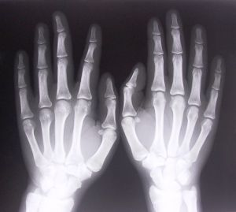
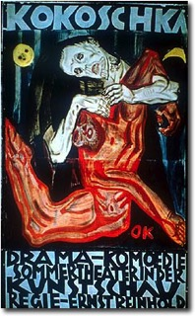
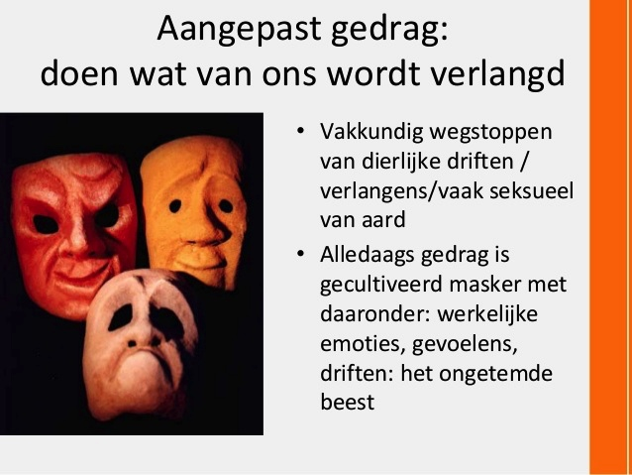
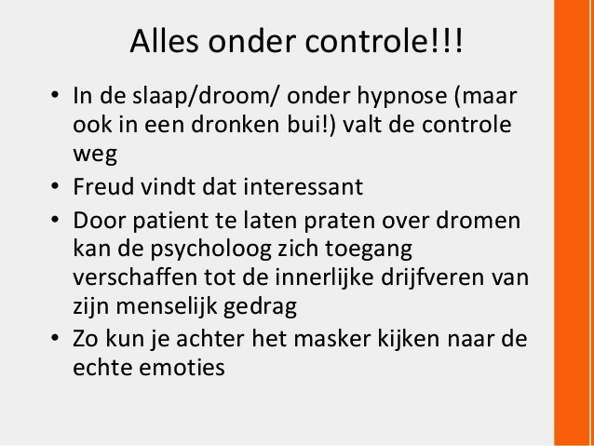
Expressionisme
Zij gingen daarin zo ver dat extreme gemoedstoestanden als hysterie en krankzinnigheid en ervaringen als nachtmerries in een zeer complexe muziek tot uitdrukking werd gebracht.
Muziek geeft uitdrukking aan strijd, geweld, conflict, frustratie en innerlijke verscheurdheid.
Onzichtbare wordt zichtbaar!

Slide 5
Expressionisme
  Atonaal (dissonante klanken)
  Regels worden losgelaten
  Diepste emoties,wat gaat schuil achter het zichtbare
  Voorliefde “primitieve culturen”

Slide 6
'Expressionistische' kenmerken zijn belangrijk voor veel moderne muziek van deze eeuw!

Slide 7
Kenmerken moderne muziek
Slagwerk en blaasinstrumenten worden belangrijker en er ontstaan allerlei nieuwe vormen van instrumenteren: geen stereotype ensembles meer, maar allerlei 'vreemde' combinaties van instrumenten, andere klankleuren.
Extremen in dynamiek (abrupte overgangen van zacht naar hard)
Fragmentarisch (motieven worden steeds herhaald en gevarieerd)
Ritme als basis van muziek, complex en grillig
Gebruik van dissonanten
Spreekgezang

Slide 8
Voorbeelden
http://static.digischool.nl/mu/leerlingen/geschiedenis/20e_eeuw/expressionisme.htm

Slide 9
Componisten van begin 20e eeuw (bv. Strawinksy) hebben veel belangstelling voor Jazz en volksmuziek.
Interesse in ingewikkelde ritmische structuren die ook in de jazz te vinden zijn.
Interesse in primitieve en expressieve muziek (jazz is “ volksmuziek” van Amerika)

Slide 10
Blues en jazz werden een nieuwe muziekstroming naast de ‘officiële’ klassieke muziek en stonden aan de wieg van de rock ’n roll en latere popmuziek. Jazzmuziek ontketent een dansrage

Slide 11
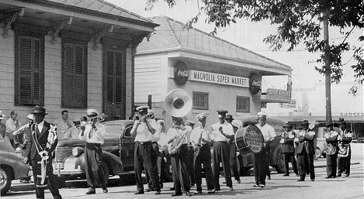
Jazz en Blues

Slide 12

Jazz Muziek
Blues
Ragtime
Jazz
Revue Nègre

Slide 13
Belangrijk begrippen Jazz en Blues
Improvisatie
Swingend ritme
Syncopen – accenten tegen het ritme in
Ritmesectie (drums en bas)
Blue notes
Bluesschema (bij Blues)
Dirty Intonation (naar toon glijden)

Slide 14
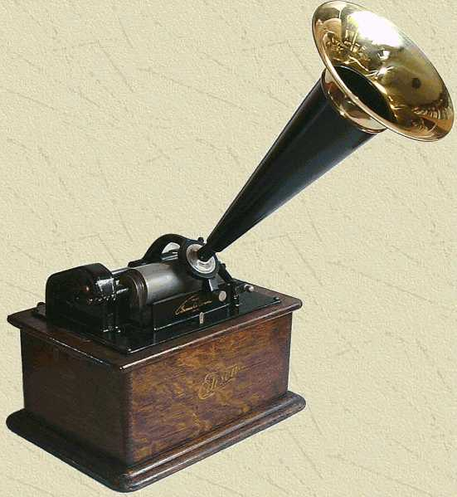
Volksmuziek
Bartok

Slide 15
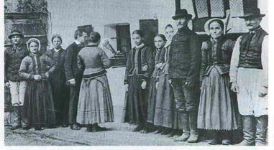

Slide 16
Volkskunst als bron
3 manieren om volksmuziek gebruiken
1. Directe overname: Hij neemt volksmelodieën met begeleiding en al over in zijn muziek.
2. Verwerking van het materiaal: Hij neemt motieven uit de volksmuziek over en verwerkt die in zijn muziek
3. Nieuwe werken in die stijl: Hij componeert nieuwe werken waarin hij de stijl van de volksmuziek opneemt.
http://www.youtube.com/watch?v=A7vug1WTW8E
http://www.youtube.com/watch?v=rTBC734Lljk

Slide 17
Dit blok gaat over de vermenging van serieuze en lichte muziek en over dans in de eerste helft van de twintigste eeuw. Dit gebeurt aan de hand van de Amerikaanse componist George Gershwin en de musicalfilm An American in
Paris

Slide 18
Vraag 1
Gershwin schreef populaire songs, zoals het bekende I got rhythm uit 1930. In
filmfragment 1 wordt dit lied gezongen door de beroemde zangeres Judy Garland.
Deze song is een typerend voorbeeld van ‘lichte muziek’, bedoeld voor amusement in uitgaansgelegenheden.
3p
Geef aan de hand van drie kenmerken aan waarom deze muziek daarvoor geschikt is.

Slide 19
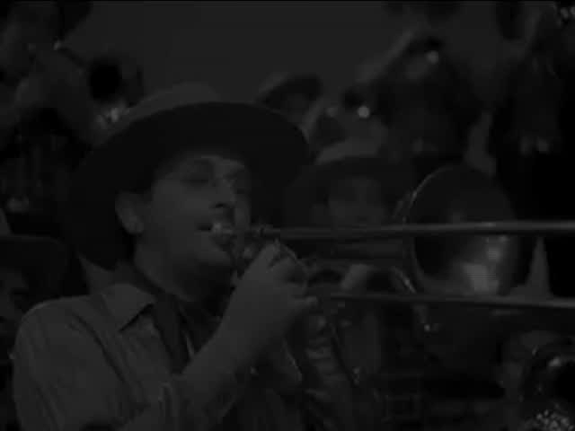

Slide 20
Antwoord
drie van de volgende kenmerken
:
De muziek kent veel herhalingen (zowel in melodie als in ritme waardoor het lied uitnodigt tot meezingen (en de tekst is gemakkelijk te onthouden omdat elke zin begint met
I got...)
De song wordt begeleid door een bigbandorkest
: de bigband speelde in de jaren twintig en dertig in uitgaansgelegenheden.
De muziek heeft een duidelijk herkenbaar ritme dat uitnodigt tot
dansen.
De muziek heeft een eenvoudige opbouw en/of een duidelijke couplet
refreinstructuur, waardoor de muziek goed in het gehoor ligt.

Slide 21
Vraag 2
Naarmate zijn carrière vorderde, richtte Gershwin zich meer op het componeren van serieuze muziek. Dit blijkt uit de variaties op I got rhythm, die de componist
in 1933 maakte, waarin hij de populaire song verwerkte. Deze compositie kan gerekend worden tot de klassieke muziek.
3p
Geef hiervoor drie argumenten.

Slide 22


Slide 23
Antwoorden
−
er is sprake van een symfonieorkest met een solist, zoals in een klassiek soloconcert of de piano wordt begeleid door een orkest met een klassieke samenstelling
(strijkers, blazers, slagwerk).
Het werk heeft de klassieke structuur van een thema met variaties.
De muziek is veel ingewikkelder dan de oorspronkelijke song, want in
de variaties wordt de melodie omspeeld en/of verwerkt, waardoor deze
soms moeilijk te herkennen is (de luisteraar moet door de ingewikkelde opbouw goed opletten om het oorspronkelijke thema te
kunnen blijven volgen).
Er wordt veel gebruikgemaakt van dissonante samenklanken (zoals in
de moderne kunstmuziek uit die tijd)

Slide 24
Vraag 23
In 1928 had Gershwin, na een bezoek aan Parijs, An American in Paris gecomponeerd. Dit werk is een symfonisch gedicht, dat niet letterlijk een verhaal volgt, maar een impressie geeft aan de hand van diverse muzikale thema’s.
2p
Geef aan hoe de muziek in dit fragment naar An American in Paris verwijst. Betrek zowel American als Paris in je antwoord.

Slide 26
In de muziek worden flarden van indrukken weergegeven, waarbij verwezen
wordt naar: •Paris:Je hoort (in het eerste deel) vrolijke, frivolemuziek met een
luchtige sfeer die met Parijs wordt geassocieerd en/of nabootsing van het drukke verkeer in een grote stad (geluid van autotoeters)
American:
Je hoort (in het tweede deel) een jazzy/blues achtige melodie die verwijst naar Amerika

